Slide 1
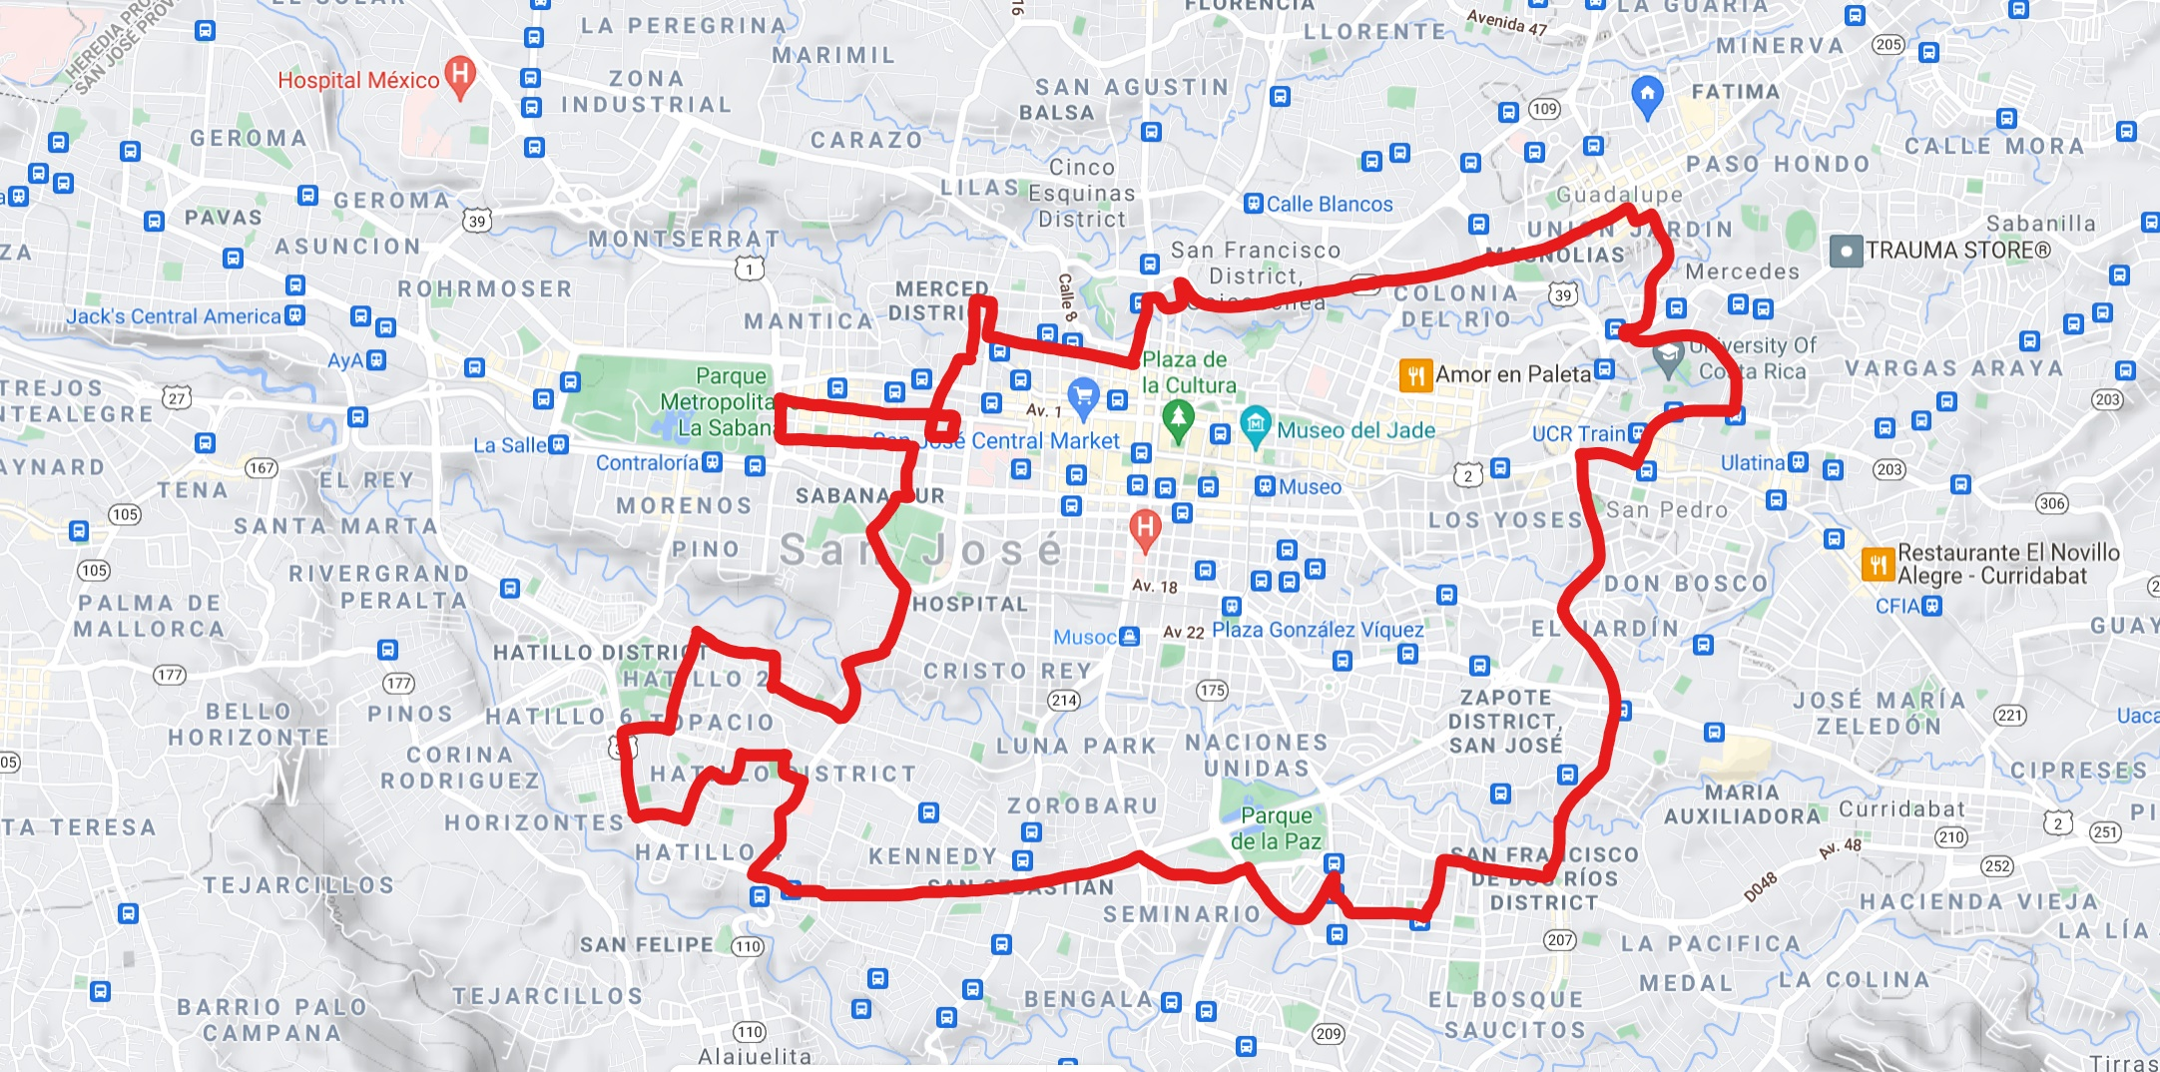
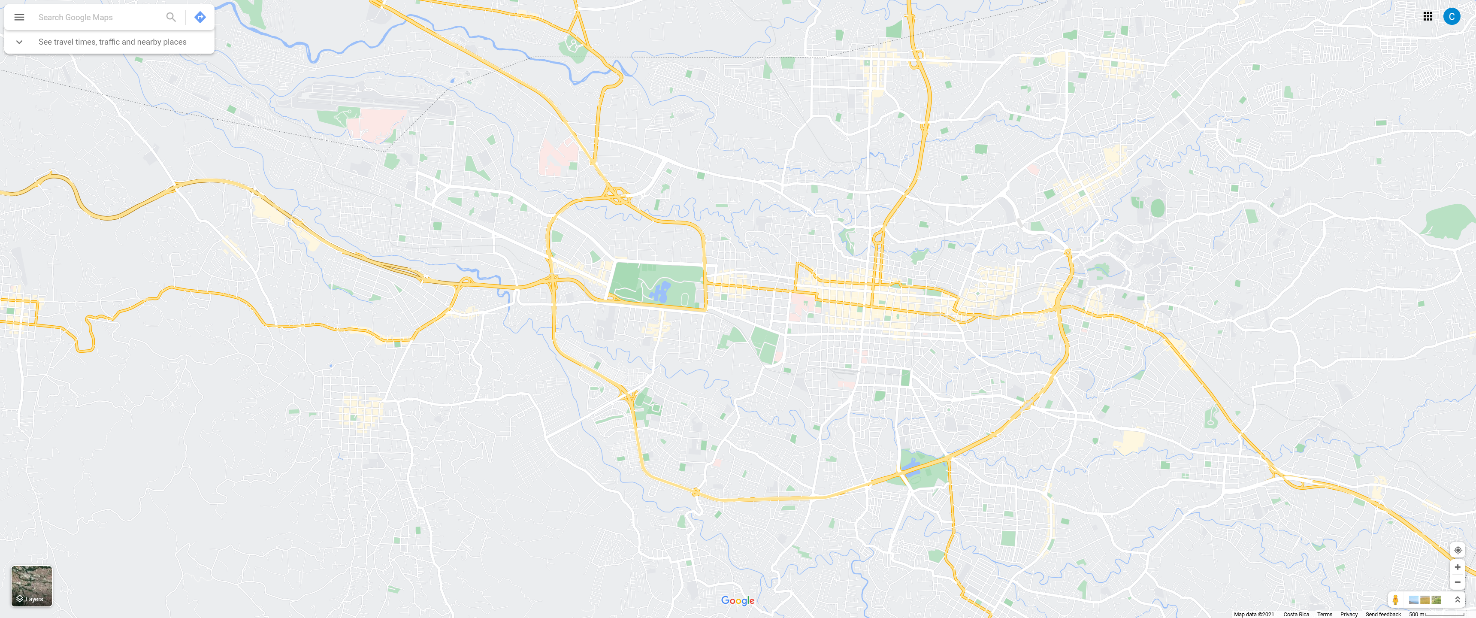










Buses en ruta
Bus # 1
Bus # 2
Bus # 3
Bus # 4
Bus # 5
RELOJ DE RUTA
Bus # 6
Bus # 7
Bus # 8
Bus # 9
Bus # 10

